Slide 1
PHÒNG GIÁO DỤC & ĐÀO TẠO QUẬN LONG BIÊN
TRƯỜNG TIỂU HỌC PHÚC LỢI
CHÀO ĐÓN CÁC EM HỌC SINH
ĐẾN VỚI TIẾT HỌC HÔM NAY!
ĐẠO ĐỨC 5

Slide 2
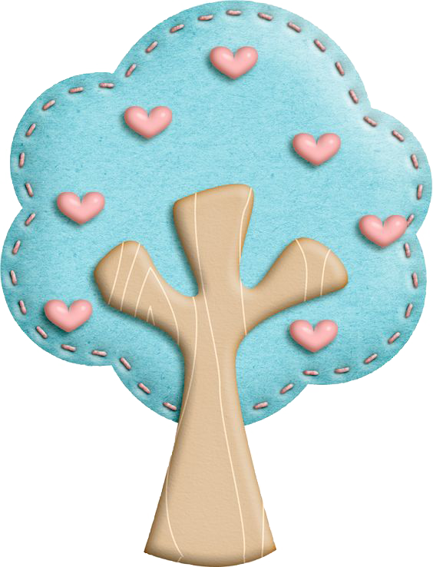


MÔN ĐẠO ĐỨC – LỚP 5
NHỚ ƠN TỔ TIÊN

Slide 3
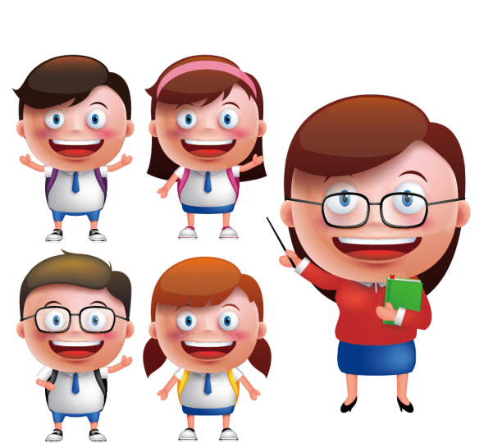
KHỞI ĐỘNG
Em hãy kể những việc làm thể hiện mình là người có ý chí.

Slide 4
ĐẠO ĐỨC
NHỚ ƠN TỔ TIÊN
( Tiết 1)

Slide 5
YÊU CẦU CẦN ĐẠT
1. Kiến thức:
- Biết con người ai cũng có tổ tiên và mỗi người đều phải nhớ ơn tổ tiên.
- Nêu được những việc cần làm phù hợp với khả năng để thể hiện lòng biết ơn tổ tiên.
- Biết làm những việc cụ thể để tỏ lòng biết ơn tổ tiên.
2. Năng lực: Năng lực tự học, năng lực giải quyết vấn đề và sáng tạo, năng lực thẩm mĩ, năng lực giao tiếp, năng lực hợp tác.
3. Phẩm chất: Vui và tự hào là học sinh lớp 5. Trung thực trong học tập và cuộc sống.

Slide 6
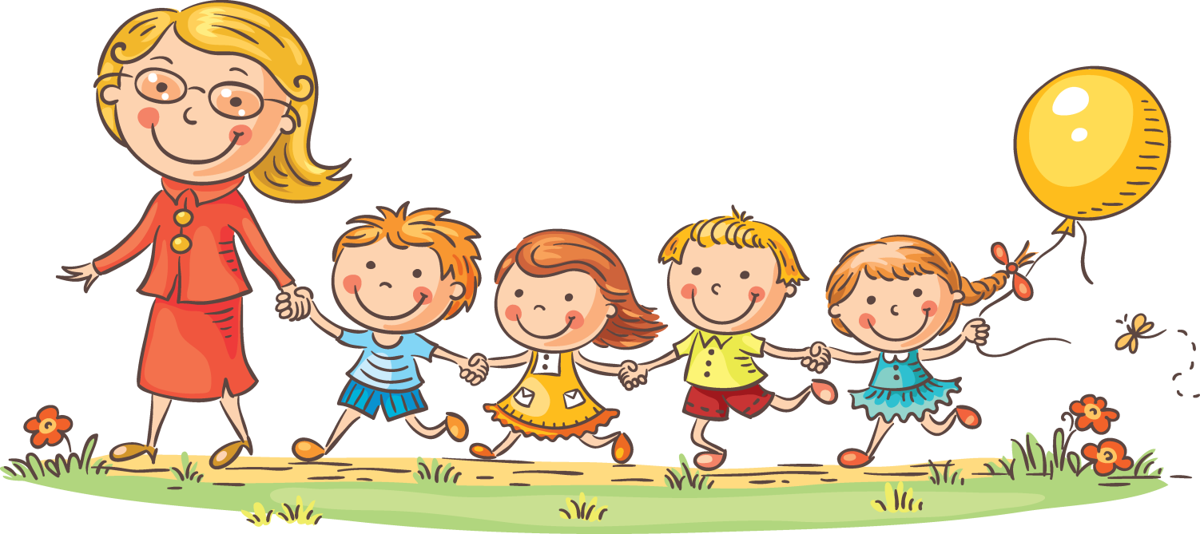
KHÁM PHÁ

Slide 7

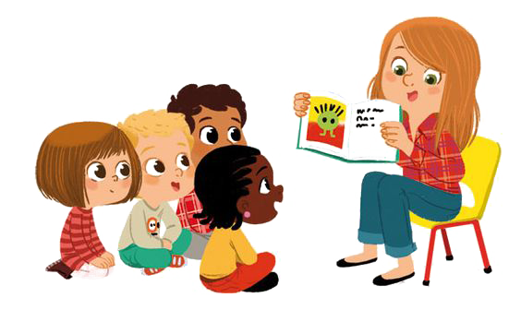
Tìm hiểu nội dung truyện: Thăm mộ
1. Nhân ngày tết cổ truyền, bố của Việt đã làm gì
để tỏ lòng biết ơn tổ tiên?
2. Theo em, bố Việt muốn nhắc nhở Việt điều gì
khi kể về tổ tiên?
3. Vì sao Việt muốn lau dọn bàn thờ giúp mẹ?

Slide 8

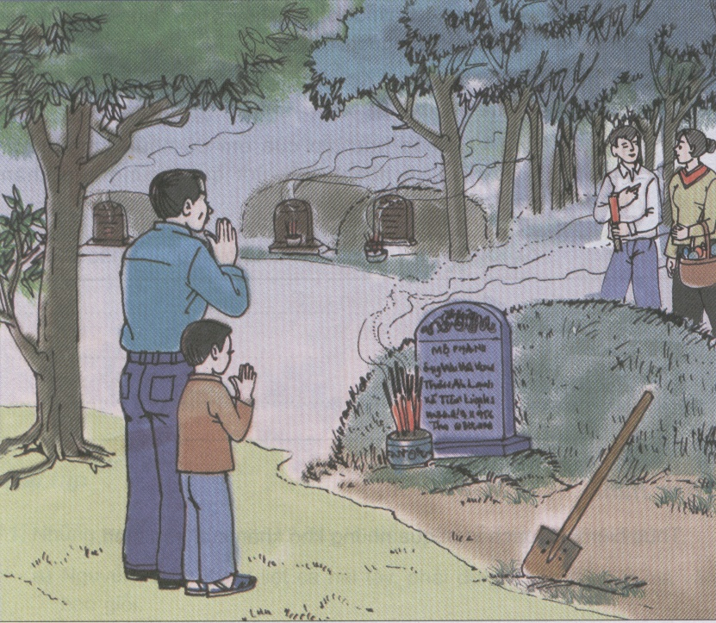
Thăm mộ

Slide 9
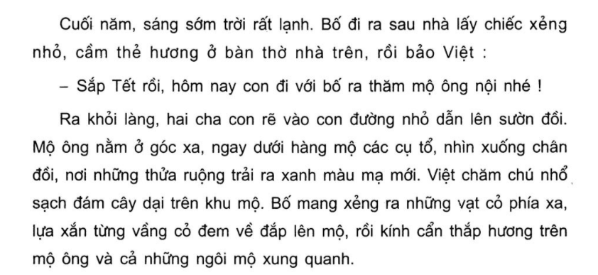
Thăm mộ

Slide 10
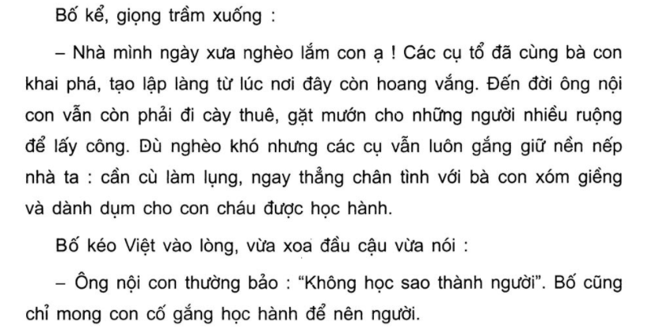

Slide 11
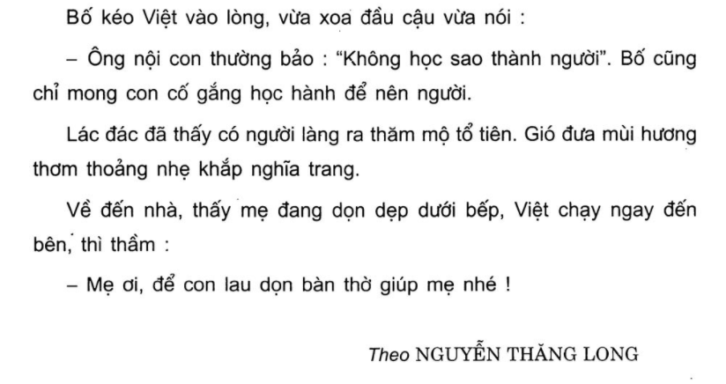

Slide 12
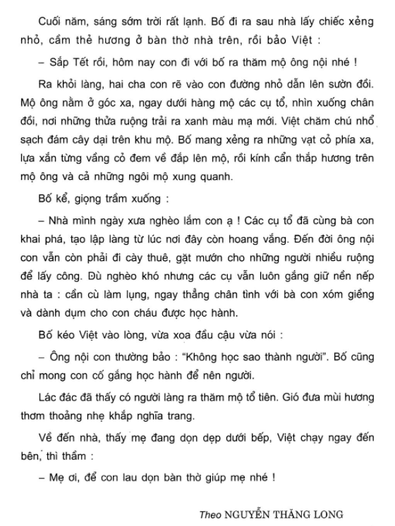
1. Nhân ngày tết cổ truyền, bố của Việt đã làm gì để tỏ lòng biết ơn tổ tiên?
2. Theo em, bố Việt muốn nhắc nhở Việt điều gì khi kể về tổ tiên?
3. Vì sao Việt muốn lau dọn bàn thờ giúp mẹ?

Slide 13
1. Nhân ngày tết cổ truyền, bố của Việt đã làm gì để tỏ lòng biết ơn tổ tiên?
Bố Việt đã đi tảo mộ, dọn dẹp ngôi mộ rồi kính cẩn thắp nén hương lên mộ ông Việt.
2. Theo em, bố Việt muốn nhắc nhở Việt điều gì khi kể về tổ tiên?
Bố Việt muốn nhắc đến công lao của tổ tiên mình. Đó không chỉ là người đã sinh thành ra cha ông, bố mẹ của mình mà còn là người đã nỗ lực vì một đời con, đời cháu. Chúng ta cần phải tôn trọng, tưởng nhớ đến công lao của họ.

Slide 14
1. Nhân ngày tết cổ truyền, bố của Việt đã làm gì để tỏ lòng biết ơn tổ tiên?
2. Theo em, bố Việt muốn nhắc nhở Việt điều gì khi kể về tổ tiên?
3. Vì sao Việt muốn lau dọn bàn thờ giúp mẹ?
Nhờ bài học của bố, Việt đã nhận ra rằng mình phải nhớ ơn tổ tiên và sau đó đã chủ động giúp mẹ lau dọn bàn thờ.

Slide 15
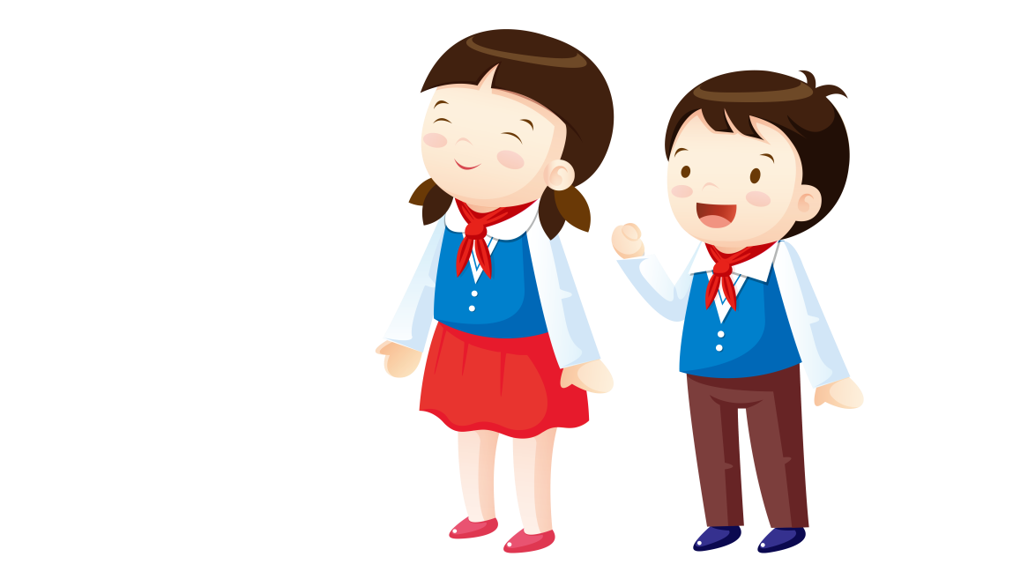
Ghi nhớ:
Mỗi người phải biết ơn tổ tiên và có trách nhiệm giữ gìn, phát huy truyền thống tốt đẹp của gia đình, dòng họ.
Con người có tổ, có tông
Như cây có cội, như sông có nguồn.
Ca dao

Slide 16



LUYỆN TẬP- THỰC HÀNH
Những việc làm phù hợp thể hiện lòng biết ơn tổ tiên.

Slide 17
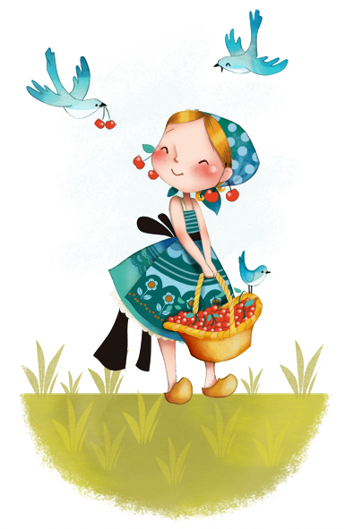



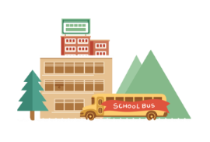
Những việc làm nào dưới đây biểu hiện lòng biết ơn tổ tiên?
a) Cố gắng học tập, rèn luyện để trở thành người có ích cho gia đình, quê hương, đất nước.
b) Không coi trọng các kỉ vật của gia đình, dòng họ.
c) Gìn giữ nền nếp tốt của gia đình.
đ) Dù ở xa nhưng mỗi dịp giỗ, Tết đều không quên gọi điện thoại về thăm hỏi gia đình, họ hàng.
d) Thăm mộ tổ tiên, ông bà.

Slide 18

LIÊN HỆ BẢN THÂN:
Em hãy kể những việc đã làm được để thể hiện lòng biết ơn tổ tiên.

Slide 19
Những việc em đã làm được để thể hiện lòng biết ơn tổ tiên.
Học tập chăm chỉ, hiếu thảo, vâng lời ông bà, cha mẹ.
Về quê thăm mộ ông bà, tổ tiên dịp Tết.
Phụ giúp mẹ chăm sóc, dọn dẹp bàn thờ tổ tiên trong gia đình
Thường xuyên thăm hỏi ông bà ở quê
Tham dự nghiêm túc những buổi sum họp gia đình, dòng tộc.
Tiếp tục thực hiện tốt nền nếp, truyền thống tốt đẹp của gia đình.

Slide 20
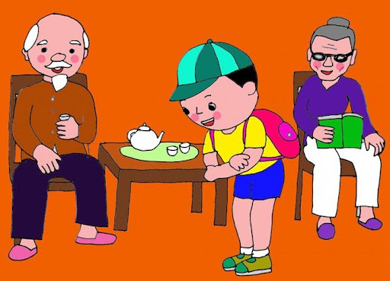
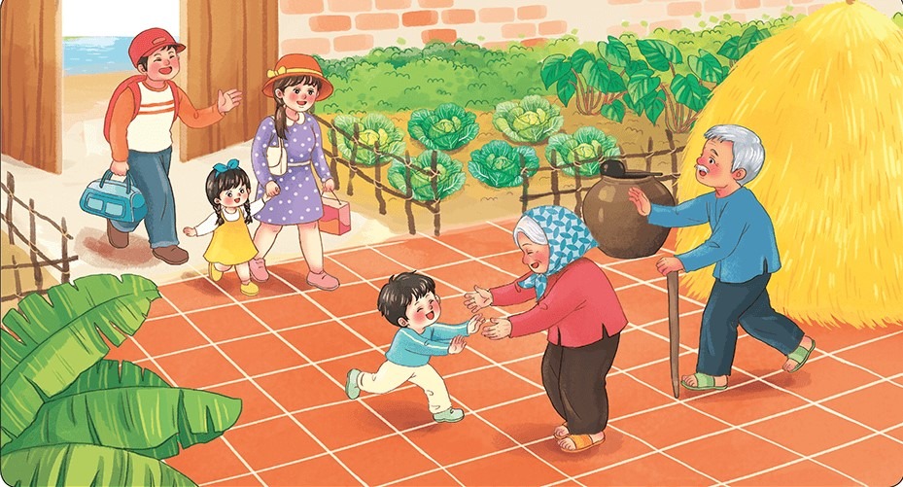
Lễ phép, vâng lời ông bà..
Thường xuyên thăm hỏi ông bà ở quê

Slide 21
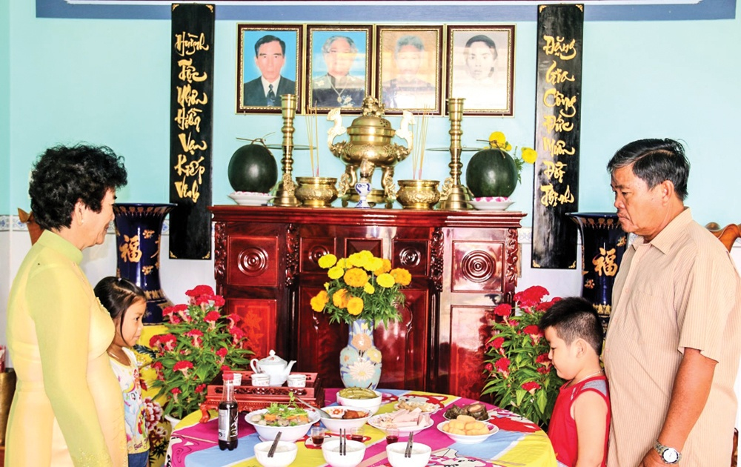
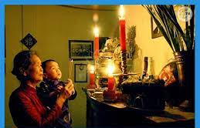

Slide 22
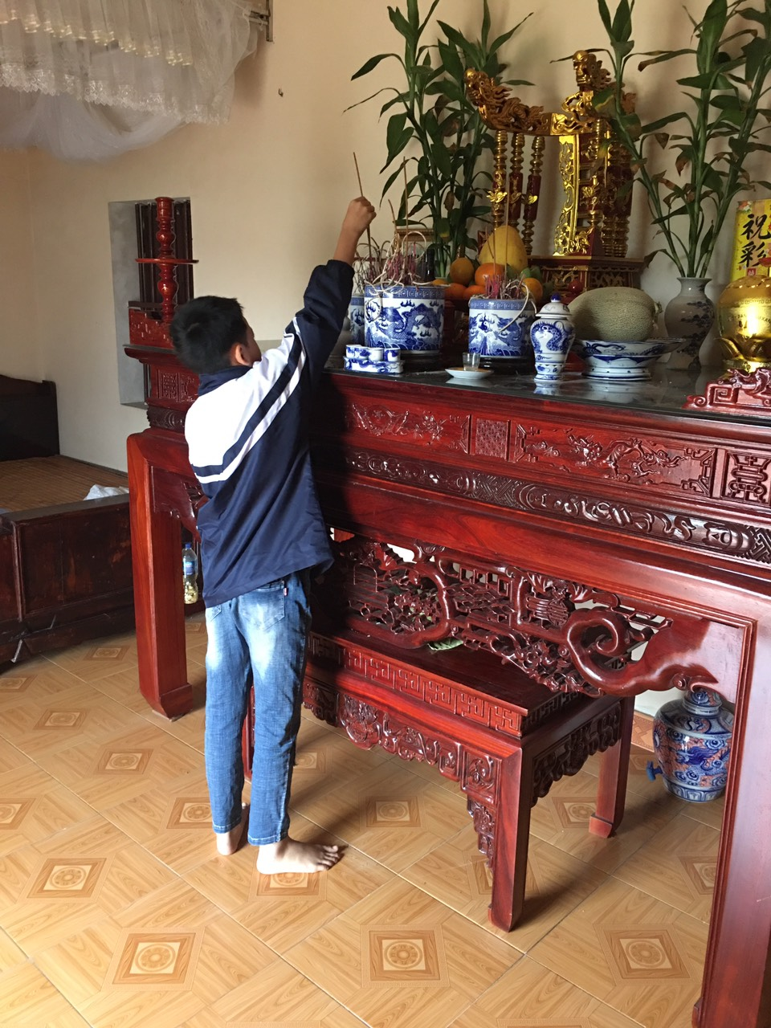
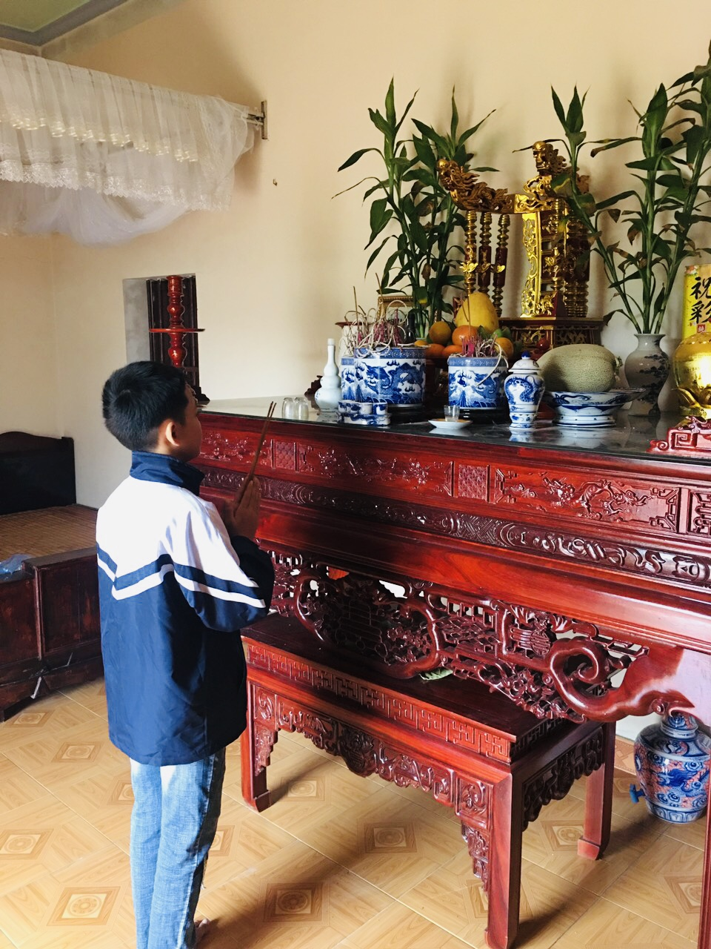

Slide 23
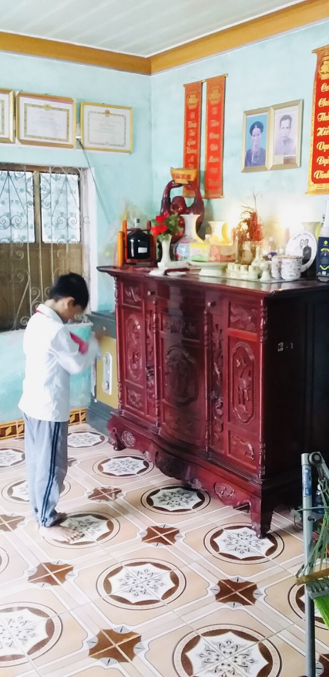
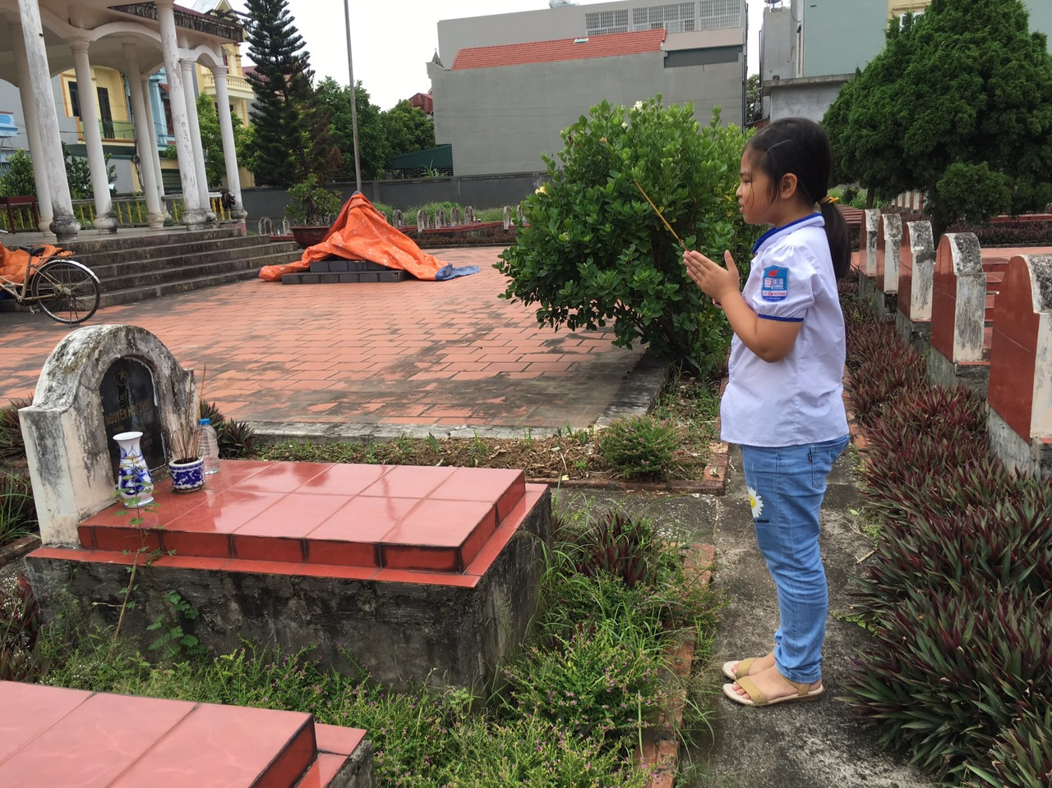

Slide 24
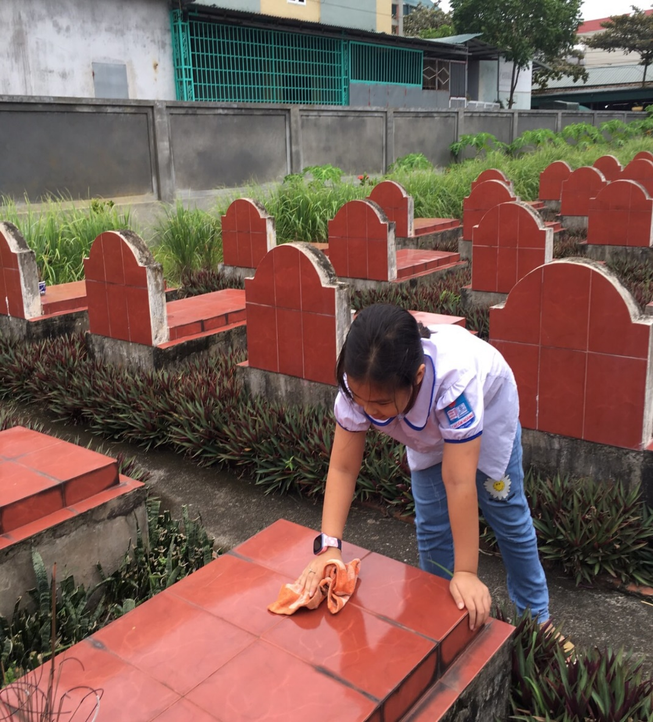
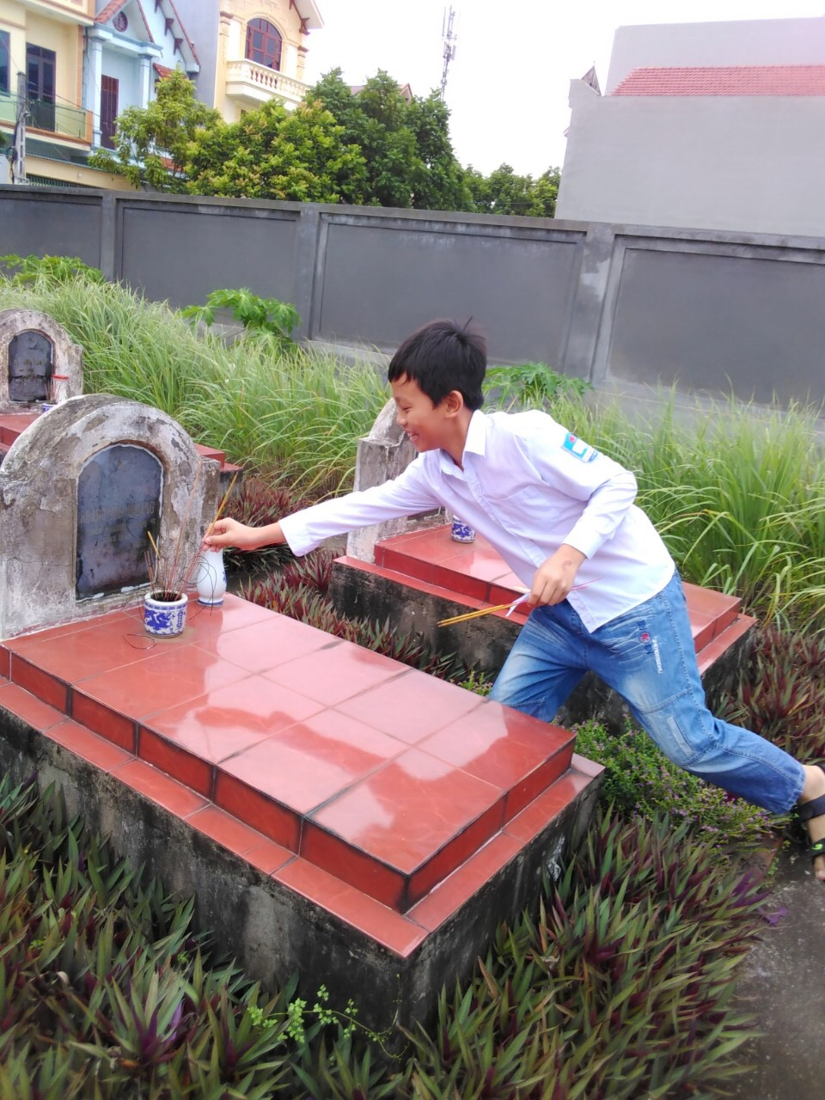

Slide 25
VẬN DỤNG- TRẢI NGHIỆM
Tìm những câu ca dao, tục ngữ nói về các truyền thống tốt đẹp của các gia đình dòng họ.
Ví dụ:
- Giấy rách phải giữ lấy lề. - Nghèo cho sạch rách cho thơm. - Khôn ngoan đối (đá) đáp người ngoài Gà cùng một mẹ chớ hoài đá nhau.

Slide 26
Ghi nhớ:
Mỗi người phải biết ơn tổ tiên và có trách nhiệm giữ gìn, phát huy truyền thống tốt đẹp của gia đình, dòng họ.
Con người có tổ, có tông
Như cây có cội, như sông có nguồn.
Ca dao
CHUẨN BỊ CHO TIẾT HỌC SAU: NHỚ ƠN TỔ TIÊN
( TIẾT 2)
Tìm hiểu về lễ hội Giỗ Tổ Hùng Vương

Slide 27

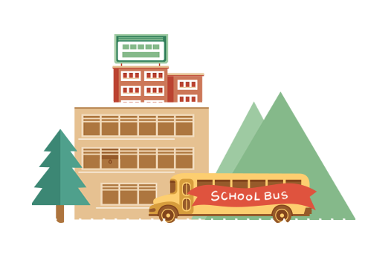
TẠM BIỆT CÁC EM

